Slide 1
第3章 格式化文字与段落
使用格式化标记和段落标记

Slide 2
本章学习目标
Web前端开发工程师应掌握以下内容：
掌握标题字（h1～h6）标记语法及属性语法。
理解文本格式化标记类型与作用，并学会使用各种样式。
学会使用字体font 标记。
学会使用段落与排版标记。
学会使用各类格式化标记设计简易的Web 页面。

Slide 3
3.1 Web页面初步设计
Web页面设计原则
简洁
满足人们的实用和需求为目标，要求简练，准确。
一致性
网站中各个页面使用相同的页边距，页面中的每个元素与整个页面以及站点的色彩和风格上的一致性。
好的对比度
对比度的目的强调突出关键内容，以吸引浏览者，鼓励他们去发掘更深层次的内容。

Slide 4
3.1.1 向Web页面添加文字信息
基本语法 ：
<body>向这里添加内容</body>
语法说明
body 元素定义文档的主体。
body 元素包含文档的所有内容（比如文本、超链接、图像、表格和列表等）。
body标记所包含的内容会显示在页面上。

Slide 5
3.1.2 标题字标记
标题字标记是通过 <h1> - <h6> 这六种标记进行定义的。h1标记定义最大的标题字，h6标记定义最小的标题字。 h1标记到h6标记属于快级标记，它们必须在HTML中首尾成对出现。浏览器会自动地在标题前后添加空行。
Notes:
块级元素，行内元素
https://zhidao.baidu.com/question/96089552.html
https://www.cnblogs.com/iceflorence/p/6626187.html?utm_source=itdadao&utm_medium=referral

Slide 6
3.1.2 标题字标记
基本语法
<h1 align=“left|center|right|justify ">1号标题字</h1>
例如：
<h1 align="center">Web前端开发技术</h1>
<h6 align="center">Web前端开发技术</h6>
语法说明
h后面的数字越小标题字越大。标题字标记的align属性用来定义标题字的对齐方式，对齐方式有四种，分别是left、center、right、justify。但是一般推荐设计者使用CSS样式表来定义对齐方式。

Slide 7
3.1.3 添加空格与特殊符号
在HTML文件中，添加空格的方式与其他文档添加空格的方式不同，网页中通过代码控制来添加空格，而在其他编辑器中通过键盘空格键来输入空格。
基本语法
<body>
&nbsp;&lt;&reg;&times;
</body>
注：在body标记内无论输入多少空格、回车符，页面显示时都会忽略。

Slide 8
3.1.3 添加空格与特殊符号
在HTML文件中，插入特殊字符（与空格相同）。
显示结果 | 说明 | 符号代码 | 符号编号
 | 显示一个空格 | &nbsp; | &#160;
< | 小于 | &lt; | &#60;
> | 大于 | &gt; | &#62;
& | &符号 | &amp; | &#38;
" | 双引号 | &quot; | &#34;
© | 版权 | &copy; | &#169;
® | 注册商标 | &reg; | &#174;
× | 乘号 | &times; | &#215;
÷ | 除号 | &divide; | &#247;
使用符号代码而不是数字的好处是，名称易于记忆。不过坏处是，浏览器也许并不支持所有符号代码（对符号编号的支持却很好）。

Slide 9
3.2.1 文本修饰标记
文本修饰标记各类浏览器均支持，各类网页开发工具中仍然有这类标记。常见的文本修饰标记如表所示。
标记 | 说明
<b>软件工程专业！</b> | 定义粗体
<i>软件工程专业！</i> | 定义斜体
<u>软件工程专业！</u> | 定义下划线
<del>软件工程专业！ </del> | 定义删除线
<sup>软件工程专业！</sup> | 定义上标
<sub>软件工程专业！</sub> | 定义下标
<strong>软件工程专业！</strong> | 定义着重文字，与<b></b>效果相同
<em>软件工程专业！</em> | 定义加重语气，与<i></i>效果相同
<small>软件工程专业！</small> | 变小字号
<big>软件工程专业！</big> | 变大字号

Slide 10
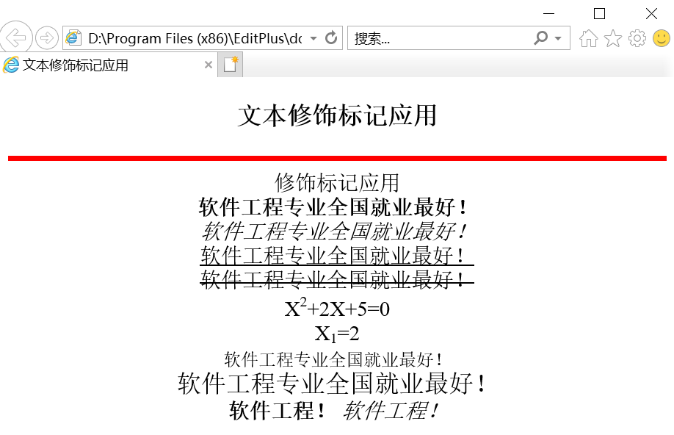
3.2.1 文本修饰标记-案例

Slide 11
3.2.2 计算机输出标记
常用的计算机输出标记如表所示。
标记 | 说明
<code></code> | 定义计算机代码
<kbd></kbd> | 定义键盘码
<samp></samp> | 定义计算机代码样本
<tt></tt> | 定义打字机代码
<var></var> | 定义变量
<pre></pre> | 定义预格式文本
Notes:
HTML“计算机输出”标签 <code><kbd><samp><tt><var><pre>
https://www.cnblogs.com/zuihongyan/p/5641130.html

Slide 12
3.2.3 引用和术语标记
常用的引用和术语标记如表所示。
标记 | 主要用途
<abbr>etc.</abbr> | 定义缩写
<address>江苏南京市</address> | 定义地址
<blockquote>长的引用</blockquote> | 定义长的引用
<cite>引用、引证</cite> | 定义引用、引证
<q>引用短语</q> | 定义短的引用语，IE看不到引号，其余可以
<dfn>定义项目</dfn> | 定义一个定义项目

Slide 13
3.2.4 字体font标记
当不指定任何样式时，IE将字体显示为3号、黑色、宋体。font标记用来改变默认的字体、颜色、大小等属性，这些更改分别通过不同的属性定义完成。
基本语法
<font face="" size="" color="" ></font>
属性说明
属性 | 值 | 说明
size | +1～+7，-1～-7 | 数字越大字号越大。
color | rgb(r,g,b)、 rgb(r%,g%,b%)、 #rrggbb |#rgb、colorname | 规定文本的颜色。可以使用rgb函数、十六进制数、颜色英文名称来表达。
face | 字体1，字体2，…，字体n | face属性可以有多个值，用逗号分隔。字体使用方式为从左向右依次选用。只要前面的字体不存在，则使用后一个字体。都不存在，使用默认“宋体”

Slide 14
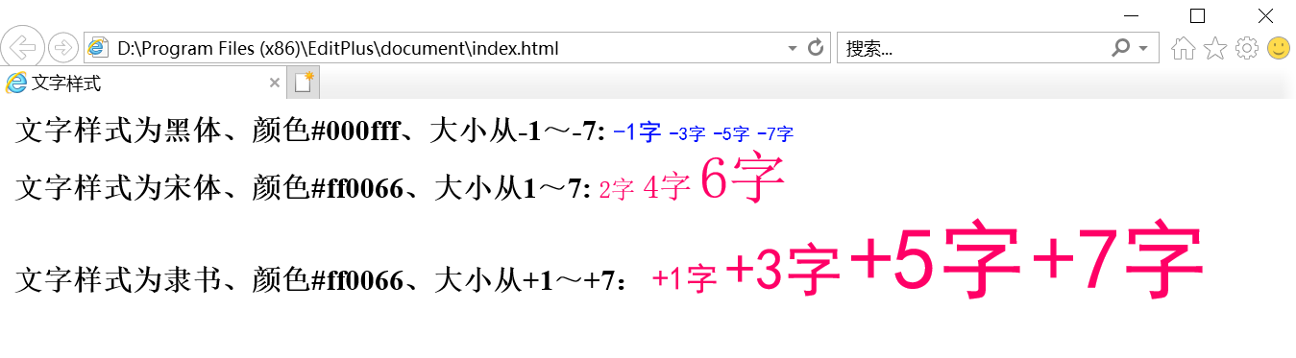
3.2.4 字体font标记-案例

Slide 15
3.3 段落与排版标记
网页的外观是否美观，很大程度上取决于其排版。在页面中出现大段的文字，通常采用分段进行规划，对换行也有极其严格的划分。

Slide 16
3.3.1 段落标记<p>
段落<p>标记用来起始一个段落，它是一个块级元素 。段落p标记的align属性有四个属性值。
基本语法 <p align="left|center|right|justify">段落正文内容</p>
<!-- edu_3_3_1.html -->
<html>
<head> <title>段落样式应用</title></head>
<body>
<h5 align="center">段落p标记对齐方式</h5>
<hr color="blue">
<p align="left">网页的外观是否美观，很大程度上取决于其排版。</p>
<p align="center">网页的外观是否美观，很大程度上取决于其排版。</p>
<p align="right">网页的外观是否美观，很大程度上取决于其排版。</p>
</body>
</html>

Slide 17
3.3.2 换行标记<br>
在HTML文件中，插入换行标记<br>的作用和普通文档插入回车的作用一样，都表示强制性换行。
基本语法
<br>或<br/>
文档中，<br>元素属于单个标志，表示插入换行符。
例如：
<p>段落正文内容<br>另起一行</p>

Slide 18
3.3.3 水平分割线标记<hr>
<hr>元素可以浏览器上显示一条细线以分隔两个区域。
基本语法
<hr size="" color="" width="" align="">
属性 | 值 | 说明
width | 像素px或百分比 | 设置水平线宽度。
size | 整数，单位px | 设置水平线高度
color | rgb函数、十六进制数，颜色英文名称 | 设置水平线颜色
align | left center right | 设置水平线对齐方式

Slide 19

3.3.4 拼音/音标注释ruby 标记和rt/rp 标记
基本语法
<ruby>
中<rp>(</rp><rt>zhong</rt><rp>)</rp>
国<rp>(</rp><rt>guo</rt><rp>)</rp>
</ruby>
ruby 标记定义ruby注释（中文注音或字符）。ruby标记与rt标记一同使用。
ruby标记由一个或多个字符（需要一个解释/发音）和一个提供该信息的rt 标记组成，还包括可选的rp标记，定义当浏览器不支持ruby 标记时显示的内容。
ruby标记将需要注释或注音标的文字内容包围住。
rt标记放置音标或注释，该标记跟在需要注释的文本后面。
rp标记是预备哪些不支持ruby标记的浏览器，主要用来放置括号。

Slide 20
3.3.5 段落缩进标记<blockquote>
段落缩进(也称为“块引用”)blockquote标记引用的内容必须是块级标记，浏览器在 blockquote标记前后添加了换行，并增加了外边距。
一对blockquote标记能够向右缩进5个西文字符的位置。
基本语法
<body>
<blockquote>需要缩进的内容</blockquote>
</body>

Slide 21
3.3.6 预格式化标记<pre>
<pre></pre>标记对网页中的文字段落进行预格式化，浏览器会完整保留设计者在源文件中所定义的格式，包括各种空格、缩进以及其他特殊格式。
基本语法
<pre>预格式化文本 </pre >
<pre>
春 晓
孟浩然
春眠不觉晓，
处处闻啼鸟。
夜来风雨声，
花落知多少。
</pre>

Slide 22
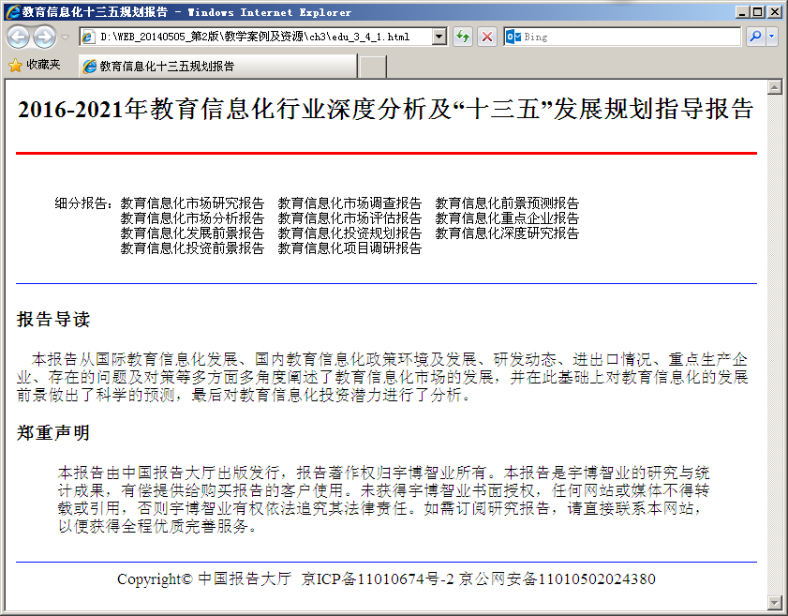
3.4 web页面设计实例—实例

Slide 23
3.4 web页面设计实例—代码
<!-- edu_3_4_1.html -->
<!doctype html>
<html lang="en">
<head>
<meta charset="UTF-8">
<title>教育信息化十三五规划报告</title>
</head>
<body>
<h2 align="center">2016-2021年教育信息化行业深度分析及“十三五”发展规划指导报告</h2>
<hr width="100%" size="3" color="red">
<pre>
细分报告：教育信息化市场研究报告 教育信息化市场调查报告 教育信息化前景预测报告
教育信息化市场分析报告 教育信息化市场评估报告 教育信息化重点企业报告 ……
</pre>

Slide 24
3.4 web页面设计实例—代码
<hr width="100%" size="1" color="#000fff">
<h3>报告导读</h3>
<p>&nbsp;&nbsp;&nbsp;&nbsp;本报告从国际教育信息化发展、国内教育信息化政策环境及发展、研发动态、进出口情况、……。</p>
<h3>郑重声明</h3><p><blockquote>本报告由中国报告大厅出版发行，以便获得全程优质完善服务。</blockquote></p>
<hr width="100%" size="1" color="#000fff">
<p align="center">Copyright&copy; 中国报告大厅 京ICP备11010674号-2
京公网安备11010502024380</p>
</body>
</html>

Slide 25
本章介绍了格式化文字与段落的各种标记，包括标题字标记、字体标记、文本修饰标记以及段落相关的标记。<h1>～<h6>是标题字标记，通过align属性设置标题字的对齐方式。空格与特殊字符都需要通过代码控制来添加。设置字体font标记的属性改变字体、颜色、大小。文本修饰标记对文本进行一些特殊的修饰。 段落与排版标记会使网页文字显得更加清晰，介绍了段落p标记、换行br标记、水平分隔线hr标记、注释ruby 标记、段落缩进blockquote标记的使用方法。 在网页设计中，对网页的文字进行必要的布局并添加页面效果，从而使网页更加美观和丰富，要合理地使用本节介绍到的各种文字和段落标记。
本章小结

Slide 26
练习与实验
作业：
完成本章练习与实验

